Slide 1
PHÁT TRIỂN ỨNG DỤNG WEB
PROJECT: CARO ONLINE
NHÓM: GAMER

Slide 2

Các chức năng chính
Xem danh sách và trạng thái các phòng chơi.
Tạo phòng mới hoặc chọn phòng tham gia chơi.
Hỗ trợ 2 người chơi.
Xếp hạng người chơi.

Slide 3
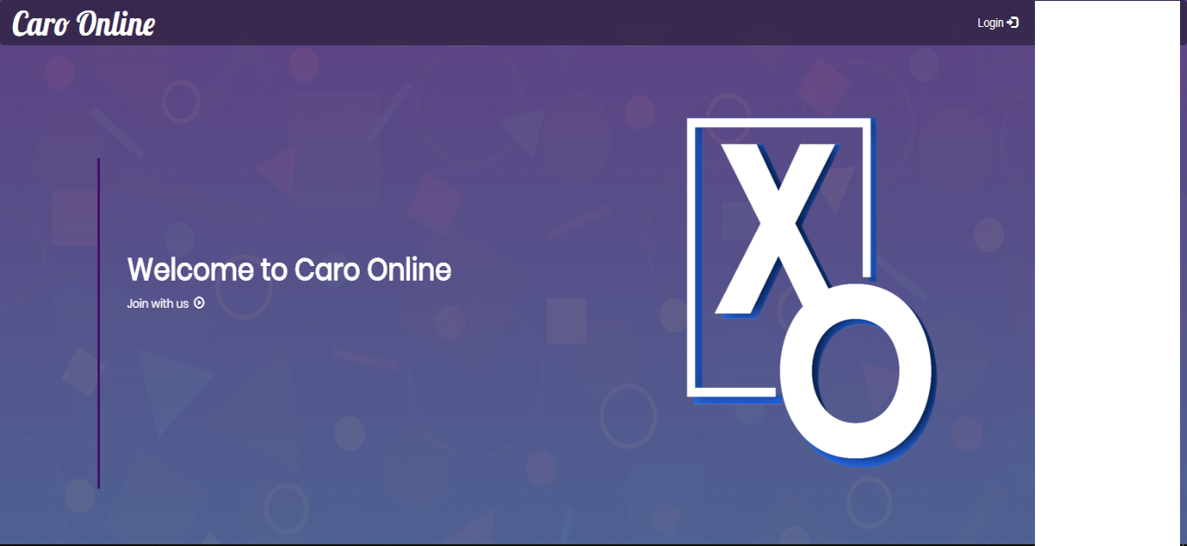
Màn hình
bắt đầu

Slide 4
Đặc tả chức năng
Đăng ký
Đăng nhập
Xem danh sách và trạng thái phòng
Tạo phòng
Chọn phòng
Chơi
Xóa người trong phòng
Chat
Xóa phòng
Xóa người chơi
Xếp hạng người chơi

Slide 5
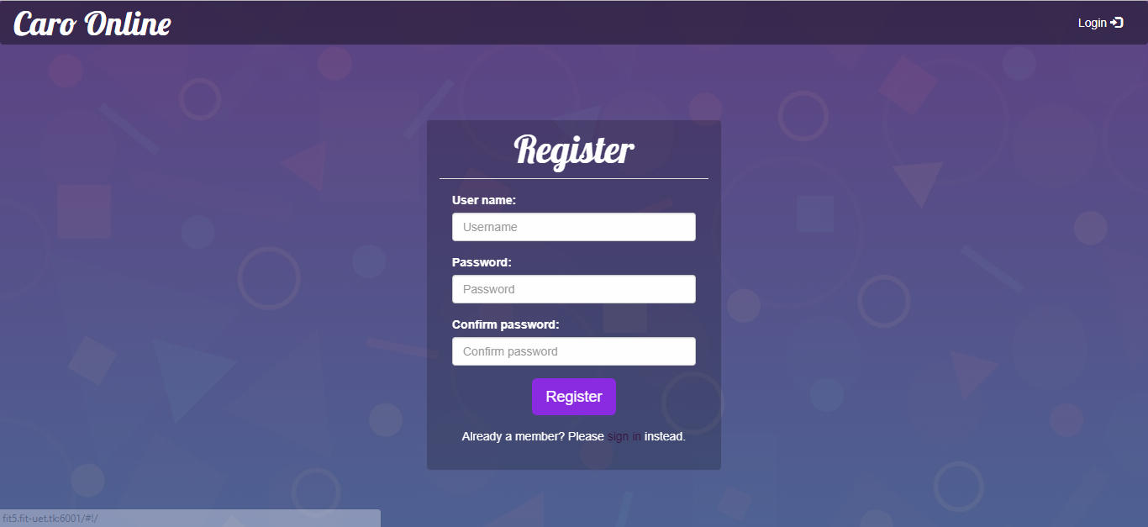
1. Màn hình
đăng ký

Slide 6
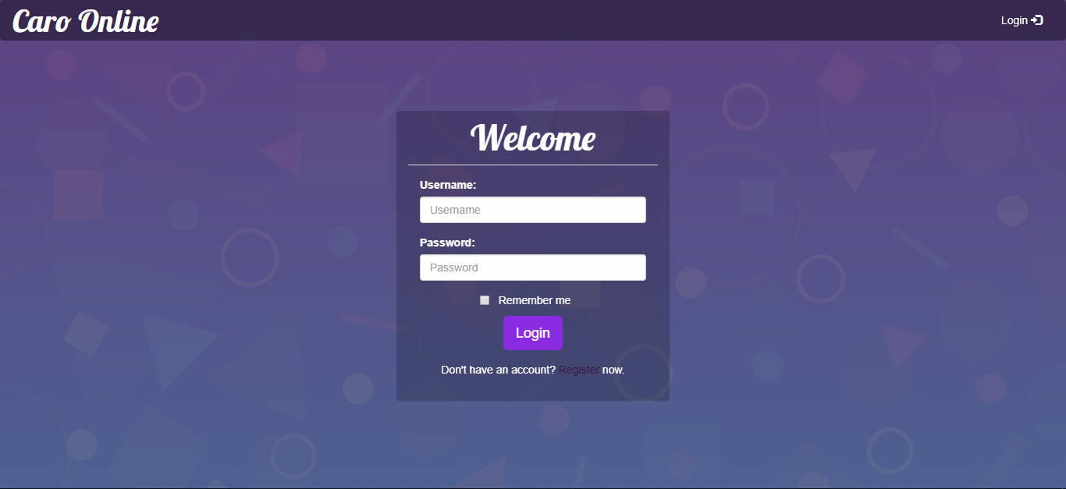
2. Màn hình
đăng nhập

Slide 7
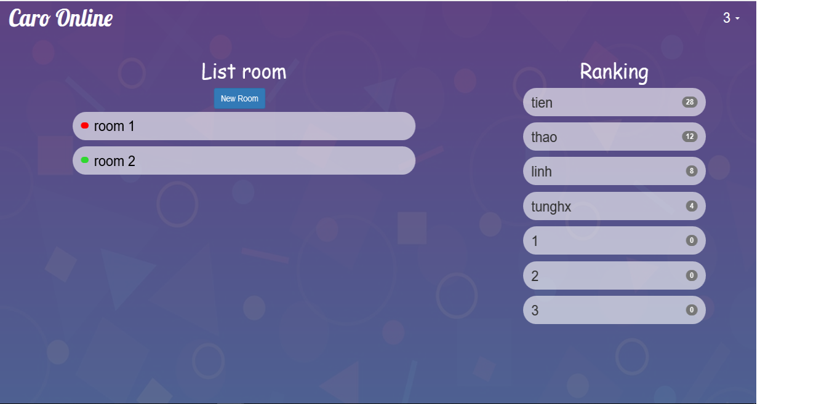
3. Danh sách và trạng thái phòng

Slide 8
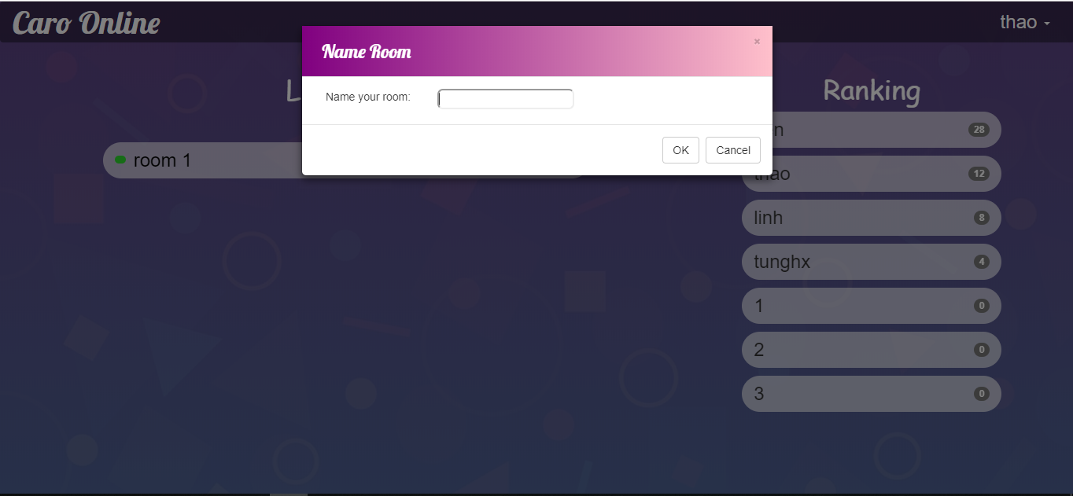
4. Tạo phòng

Slide 9
5. Chọn phòng

Slide 10
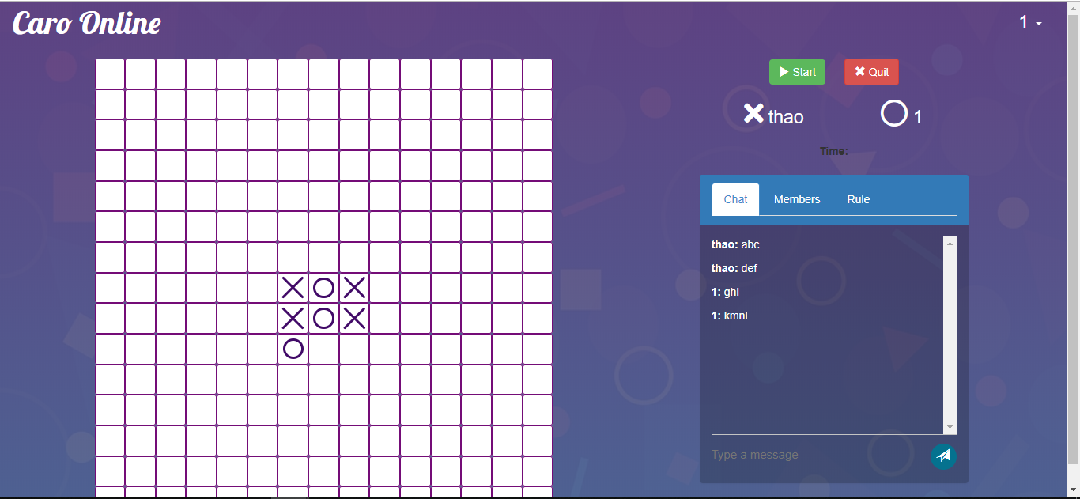
6. Chơi

Slide 11
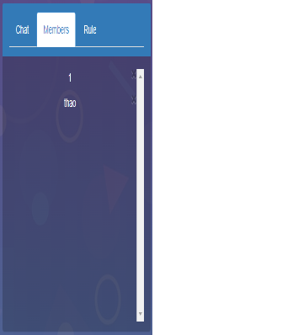
7. Xóa người trong phòng
Chủ phòng có quyền xóa bất kỳ ai trong phòng.

Slide 12
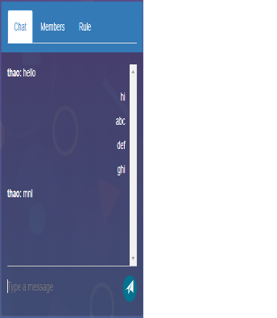
8. Chat
Mọi người trong phòng có thể tham gia chat nói chuyện.

Slide 13
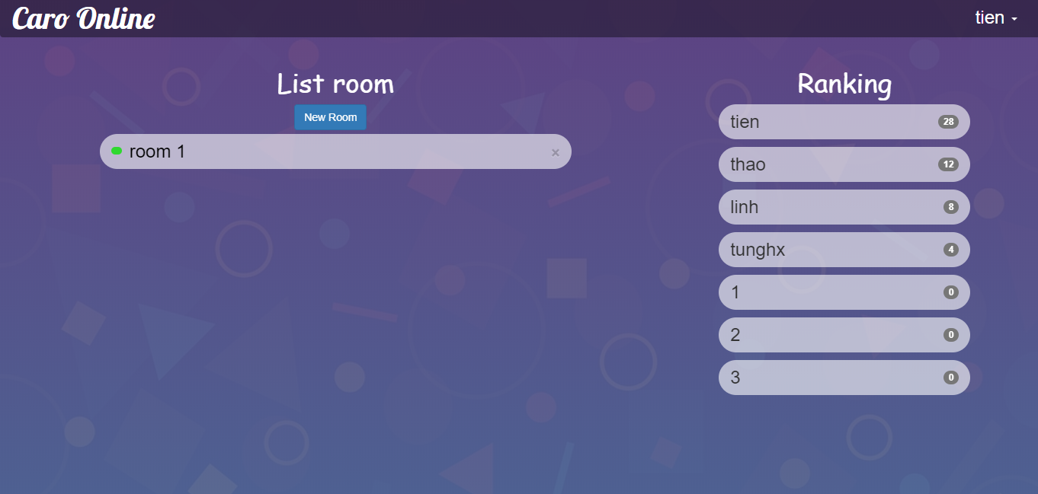
9. Xóa phòng

Slide 14
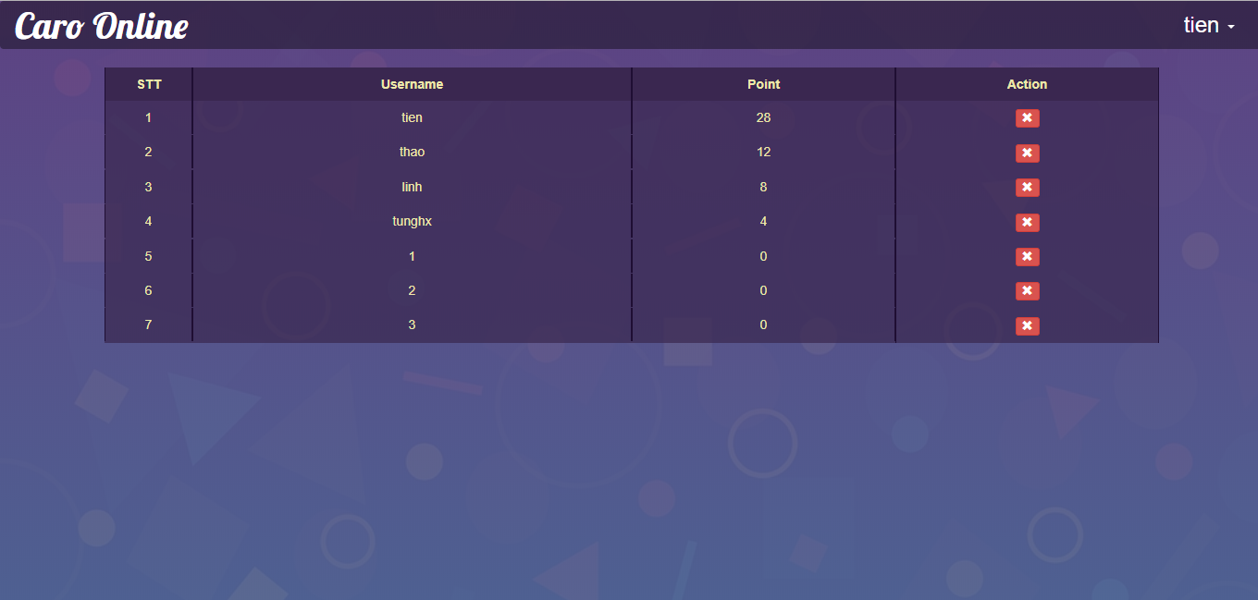
10. Xóa người chơi

Slide 15
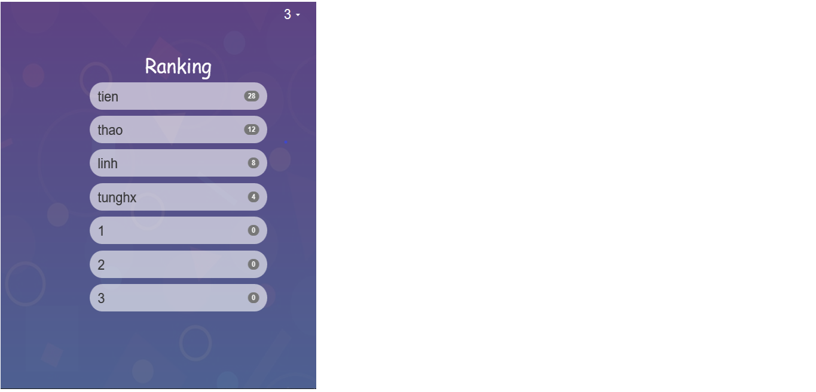
11. Xếp hạng người chơi

Slide 16

THANKS
FOR
LISTENING!

